Slide 1

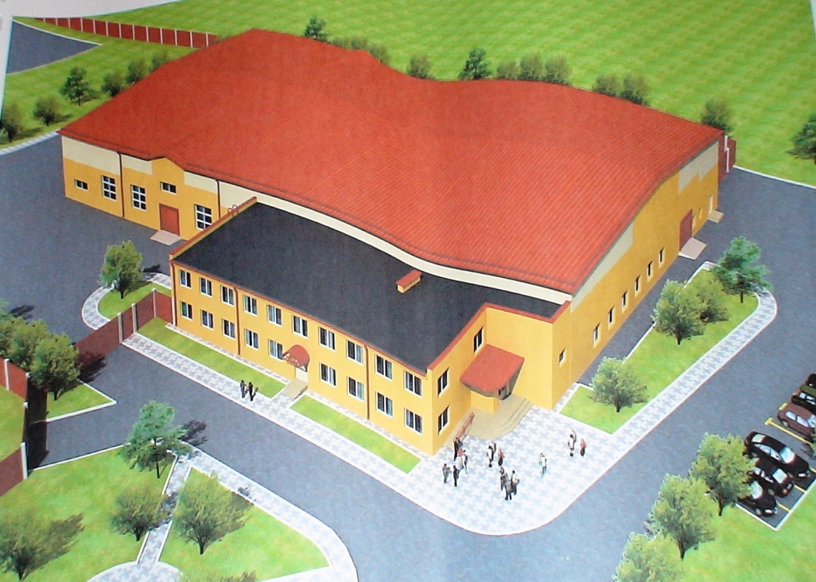
ООО «Делмакс»
Производственная база по изготовлению строительных изделий по
ул. Фоминых
в г. Дзержинске Минской области
2017г.

Slide 2
Инвестиционное предложение
Приглашаем к сотрудничеству инвесторов для реализации проекта по строительству производственной базы по изготовлению строительных изделий и дальнейшего запуска производства на территории г.Дзержинска Минской области.
Рассматриваем 2 варианта взаимодействия:
Продажа доли компании / Полная продажа компании
Достоинства и преимущества производственной базы:
- удобное месторасположение;
- железнодорожная ветка на территории базы;
- 2 въезда (возможность организации кругового движения);
- все коммуникации на участке, артезианская скважина;
- возможность перепрофилирования под любое производство;
- возможность увеличения S земельного участка;
- отсутствие каких-либо обременений со стороны государства.

Slide 3
Месторасположение
Производственная база ООО «Делмакс» расположена в 2 км. от автомобильной трассы М1 «Брест - Минск - Москва», в промышленной зоне города Дзержинска, рядом со въездом в город, имеет удобный подъезд как для легковых, так и грузовых автомобилей, рядом автовокзал и железнодорожная станция Койданово.
Земельные участки, выделенные под строительство производственной базы
Земельный участок – 1,5989 Га
Земельный участок – 1,3698 Га
Земельный участок – 0,2286 Га - реконструкция и обслуживание подъездного ж/д пути.
Общая площадь земельных участков - 3,2 Га
Договора аренды на срок до октября 2022 года

Slide 4
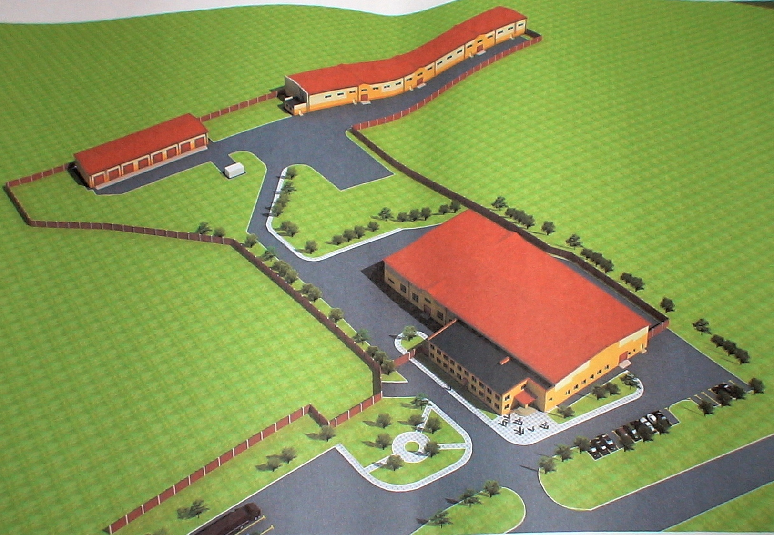
Общий вид производственной базы
Состав: административно-бытовой корпус, производственный корпус, складской корпус, очистные сооружения сточных вод, котельная, гараж - стоянка, трансформаторная подстанция, стоянка для грузовых автомобилей, зона отдыха, парковка.
Гараж (построен)
S – 864 м.кв.
Трансформаторная подстанция
(построена)
КТПБ -630/10/0,4
Складское помещение
S – 2215 м.кв.
Котельная
S – 42 м.кв.
Производственный корпус (выполнен 0 цикл)
S – 2 663 м.кв.
Существующая Ж/д ветка
Адм.-бытовой корпус
(построен)
S - 1080 м.кв.
Разрешение на строительство, готовый строительный проект, все согласования

Slide 5
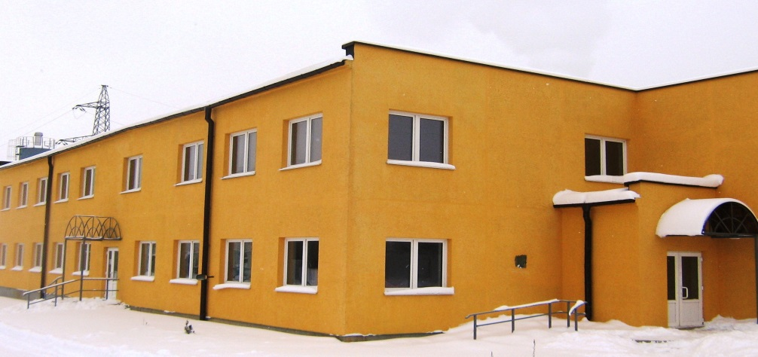
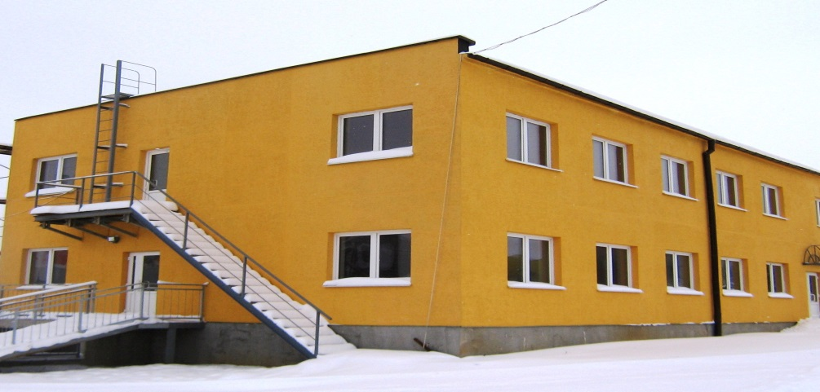
Административно – бытовой корпус (построен)
Двухэтажное здание размером 36,4 м. х 12 м. х 7,2 м., высота этажей -3 м., S помещений 720 м², подвальное помещение S - 360 м². Оборудовано электроснабжением, водоснабжением, канализацией, вентиляцией. Наружные стены выполнены из газосиликатных блоков с утеплением их «термо-шубой», кровля малоуклонная, фундаменты из монолитного железобетона на сваях.
Частично выполнена внутренняя отделка, установлены двери, двухкамерные окна из ПВХ.

Slide 6

Производственный корпус
Промышленное одноэтажное здание размером 72м.х36м.х7,2м., оборудовано эл. снабжением, водоснабжением, канализацией, вентиляцией, отоплением, подвесными кран - балками - 3,2 т. Наружные стены из газосиликатных блоков с утеплением их «термошубой», фундаменты из монолитного железобетона.
Выполнен 0 цикл работ: устроено свайное поле, залит мо-нолитный пояс, произведена обратная засыпка фундамента.

Slide 7
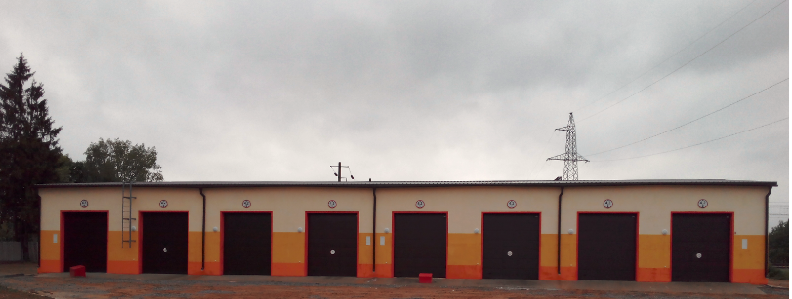
Гараж - стоянка (введен в эксплуатацию в 2015 г.)
Промышленное одноэтажное здание размером 48м.х18м.х7,4м.,
оборудовано эл.снабжением, водоснабжением, канализацией, вентиляцией, пожарной сигнализацией. Стены выполнены из газосиликатных блоков, кровля скатная из профилированного металлического листа с утеплением. Ворота - металлические роллеты высотой 4,8 м. - 8 штук, 2 смотровые ямы длиной 13 м. заливной бетонный пол, разворотная площадка для автомобилей
Может быть использовано для хранения и переработки различных грузов, стоянки автомобилей, организации СТО легковых и грузовых автомобилей.

Slide 8
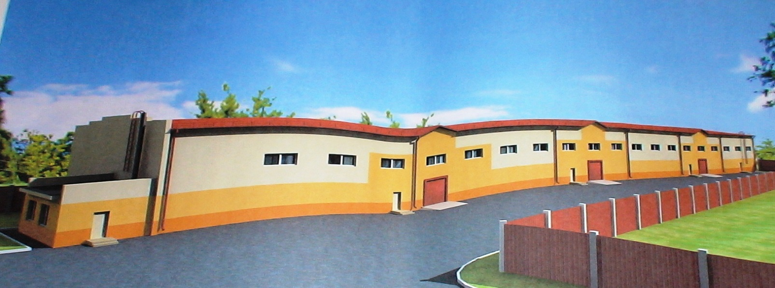
Склад. Котельная (запроектирован)
Промышленное одноэтажное здание размером 120м.х18м.х9,8м, оборудовано эл.снабжением, водоснабжением, канализацией, вентиляцией, отоплением, подвесным грузоподъемным краном грузоподъемность 3,2 т., высота до низа ферм покрытия – 7,2 м. Кровля скатная из профилированного металлического листа с утеплением. Подъездная автодорога с твердым покрытием.
Котельная - одноэтажное здание размером 6,3м.х7,3м.х4,5м. пристроено к торцу склада. Предназначается для отопления, вентиляции и горячего водоснабжения производственной базы, основное топливо – природный газ, теплоноситель – вода.

Slide 9
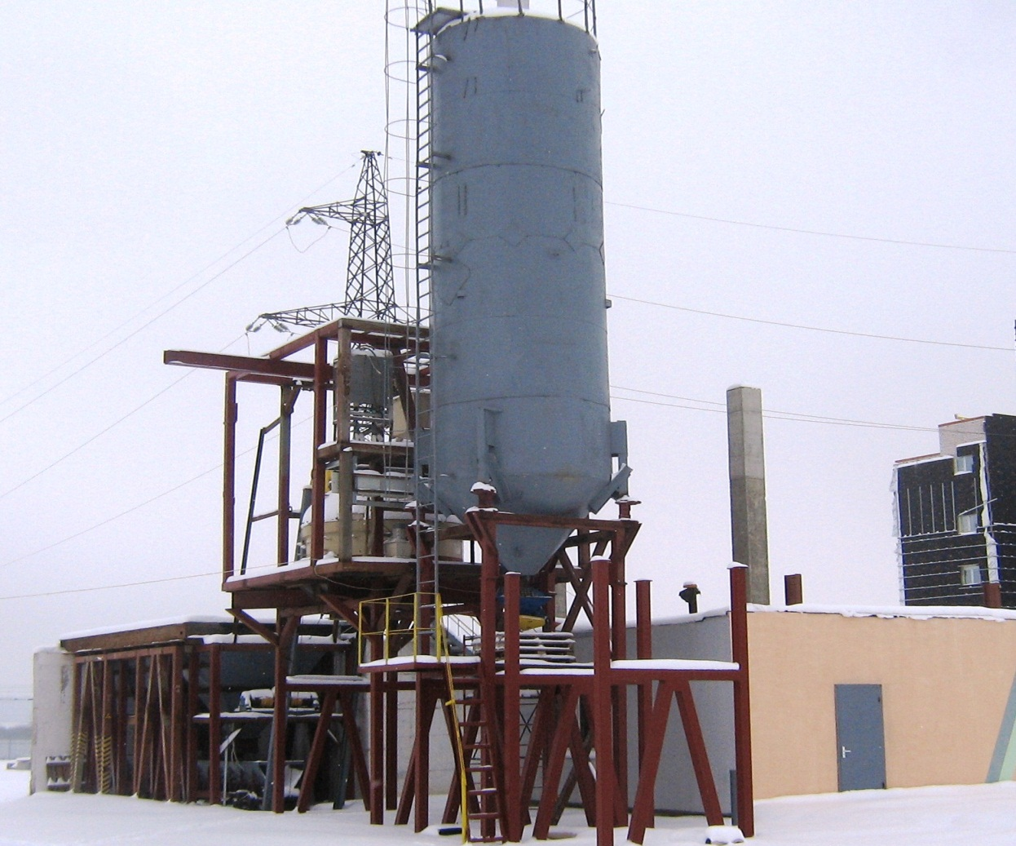
Бетоносмесительный узел
Компрессорная S – 43м²
Силосы цемента - 2 шт.
Планетарный смеситель TEKA емкостью 1875 л.
Дозаторы инертных материалов – 3 шт.
Дозаторы жидких материалов – 2 шт.
Автоматизированная система управления через диспетчерскую
S - 25 м².
Готовность объекта – 90%,
остались пуско-наладочные работы и ввод в эксплуатацию

Slide 10
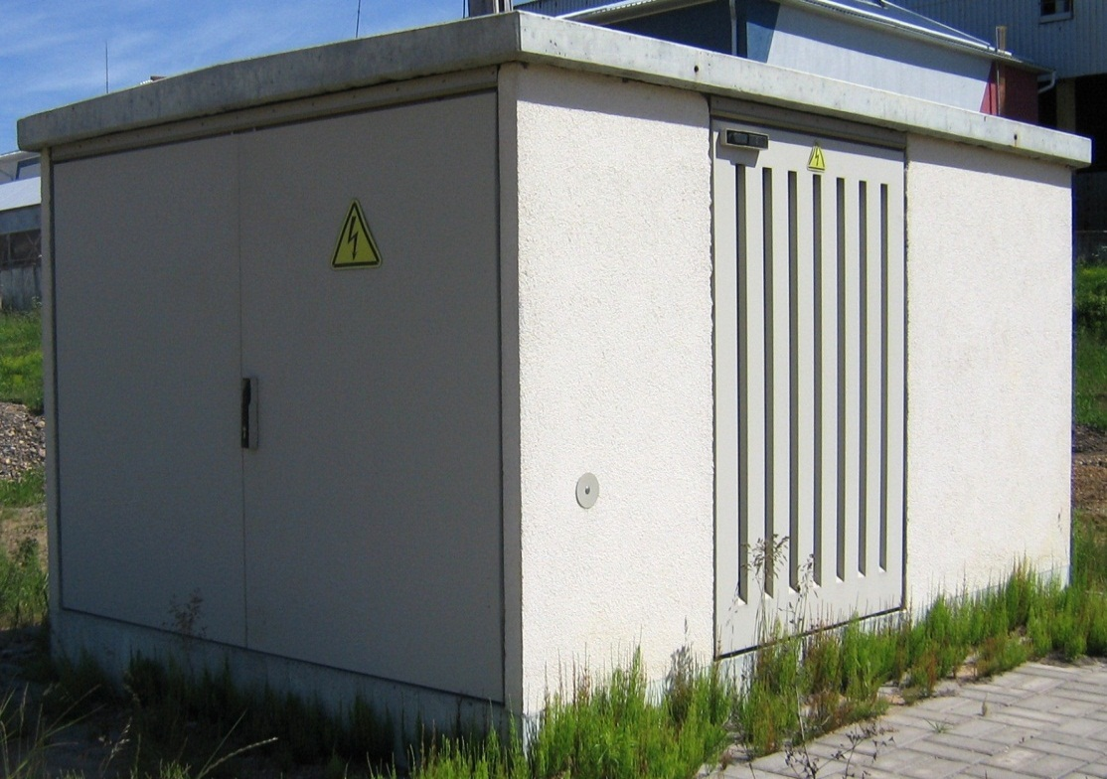
Трансформаторная подстанция
(построена, введена в эксплуатацию – 2015 г.)
Комплектная трансформа-торная подстанция в бетонной оболочке
КТПБ - 630/10/0,4
напряжение BH - 10 кВ;
напряжение HH - 0,4 кВ;
мощность установленного силового трансформатора - 150 кВт.
Территория производственной базы ограждена, в пользовании подъездная железнодорожная ветка, на которой организована разгрузочная площадка, где возможна разгрузка и погрузка железнодорожных вагонов, запроектирован повышенный железнодорожный путь.

Slide 11
ООО «Делмакс» получен аттестат соответствия на право осуществления функций заказчика, застройщика, оказание инженерных услуг в строительстве 3 категории. Аттестат соответствия на право осуществления функций генерального подрядчика 4 категории. Сертификаты соответствия на все виды строительных работ.
ООО «Делмакс» обладает сертифицированной в Республике Беларусь технологией по производству пенобетонных блоков. Имеющееся у нас в собственности технологическая линия по производству пенобетонных блоков позволяет производить блоки различных размеров и плотностью 500 кг/м3.
В 2011 г. за счет средств ООО «Делмакс» была произведена детальная разведка песков месторождения «Ружамполь» Дзержинского р-на Минской области. Запасы песков месторождения «Ружамполь» в кол-ве 200 тыс. м.³ были поставлены на государственный баланс запасов за ООО «Делмакс».
В 2014 г. за счет средств ООО «Делмакс» была произведена детальная разведка месторождения песчано-гравийной смеси и песков «Мазуры» Дзержинского р-на Минской области. Запасы песчано-гравийной смеси и песков месторождения «Мазуры» в количестве 850,0 тыс. м.³ были поставлены на государственный баланс запасов полезных ископаемых за ООО «Делмакс». Разведанное месторождение расположено на расстоянии 3 км от г. Фаниполя, 20 км. от МКАД , в 3 км. от МКАД - 2.

Slide 12
Контакты:
Общество с ограниченной ответственностью
«Делмакс»
222724 Республика Беларусь, Минская область, Дзержинский район, д. Гричино
Почтовый адрес: 222720, Минская обл.,
г. Дзержинск, а/я 63
Тел./факс 8 (017-16) 5-15-63
Шулигин Евгений Петрович + 375 29 607- 65 - 52
Одинкина Яна Евгеньевна +375 29 394 - 02 - 28
E-mail: Aliska1902@mail.ru

